Slide 1
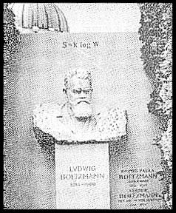




·
玻耳兹曼熵公式
k 为玻耳兹曼常数
说明
(1) 熵是系统状态的函数。
(2) 一个系统的熵是该系统的可能微观态的量度，是系统内
分子热运动的无序性的一种量度。
(3) 熵是一个宏观量，对大量的分子才有意义。
2. 熵增原理
Ω₁
Ω₂ > Ω₁ (自动进行)
Ω₂
孤立系统

Slide 2
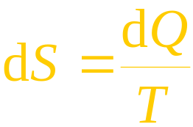
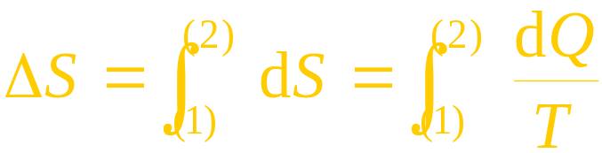
3. 熵的宏观表示
在无限小的可逆过程中，系统熵的元增量等于其热温比, 即
克劳修斯熵
对于系统从状态(1) 变化到状态(2) 的有限可逆过程来说，则熵的增量为
说明
·
对于可逆过程可以直接使用上式计算熵变
·
对于不可逆过程，欲计算熵变必须设计一条连接状态(1)
与状态(2) 的可逆过程。

Slide 3
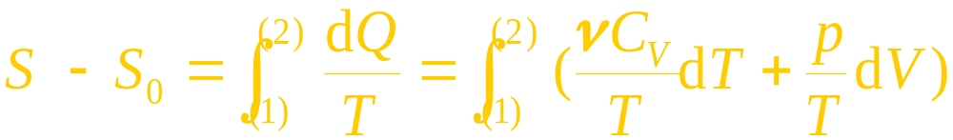
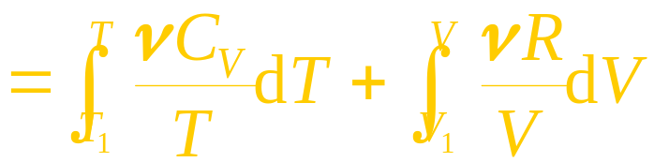
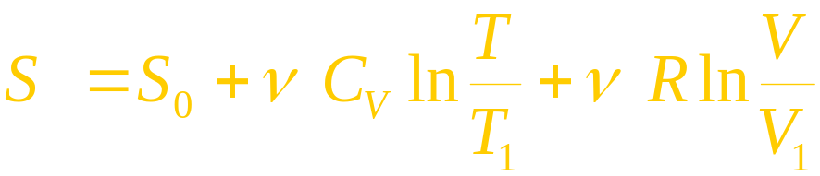
例
求理想气体的熵函数
解
设系统的初始状态参量为 ( p₁, V₁, T₁, S₀ )
末状态参量为 ( p , V , T , S )
选任一可逆过程，则末始两状态的熵增量为

Slide 4
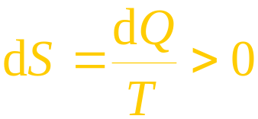


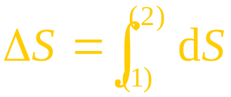
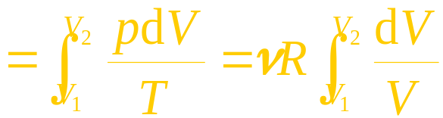
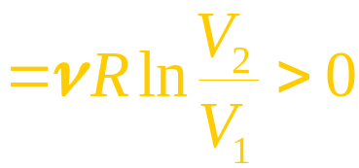
例
用熵增原理证明理想气体的自由膨胀是不可逆过程。
证
设膨胀前系统的状态参数为
( V₁ ，p₁ ，T ，S₁ )
膨胀后系统的状态参数为
( V₂ ，p₂ ，T ，S₂ )
设想一可逆等温膨胀过程, 在此过程中系统吸热
熵增加的过程是一个不可逆过程
另解：

Slide 5

p
(p₁ ， V₁ ，T ，S₁ )
(p₂ ， V₂ ，T ，S₂ )
O
V
思考:
经过如图路径即等压、等体过程，计算⊿S=？

Slide 6
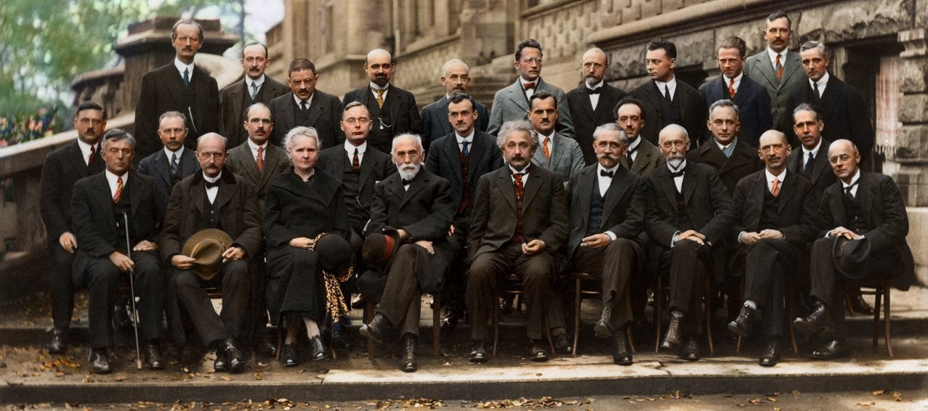
第16章 量子物理基础
第五次索尔维会议与会者合影(1927年)

Slide 7
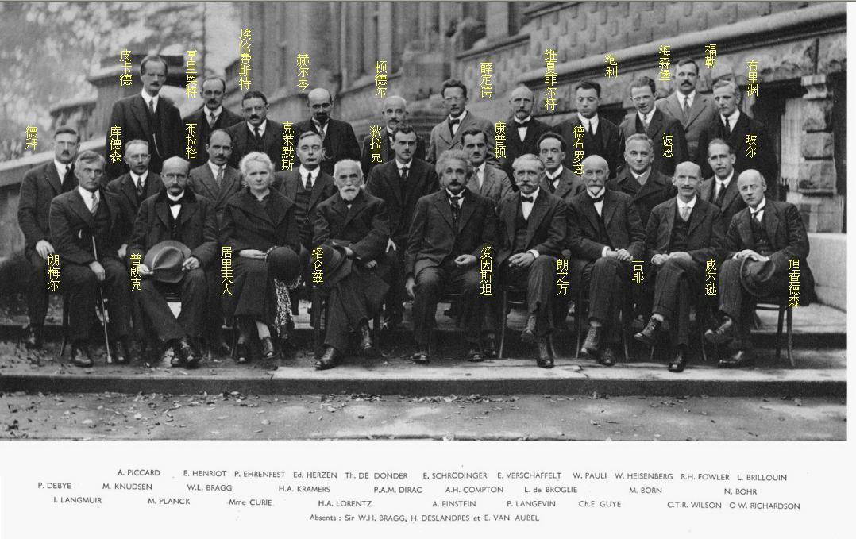

Slide 8
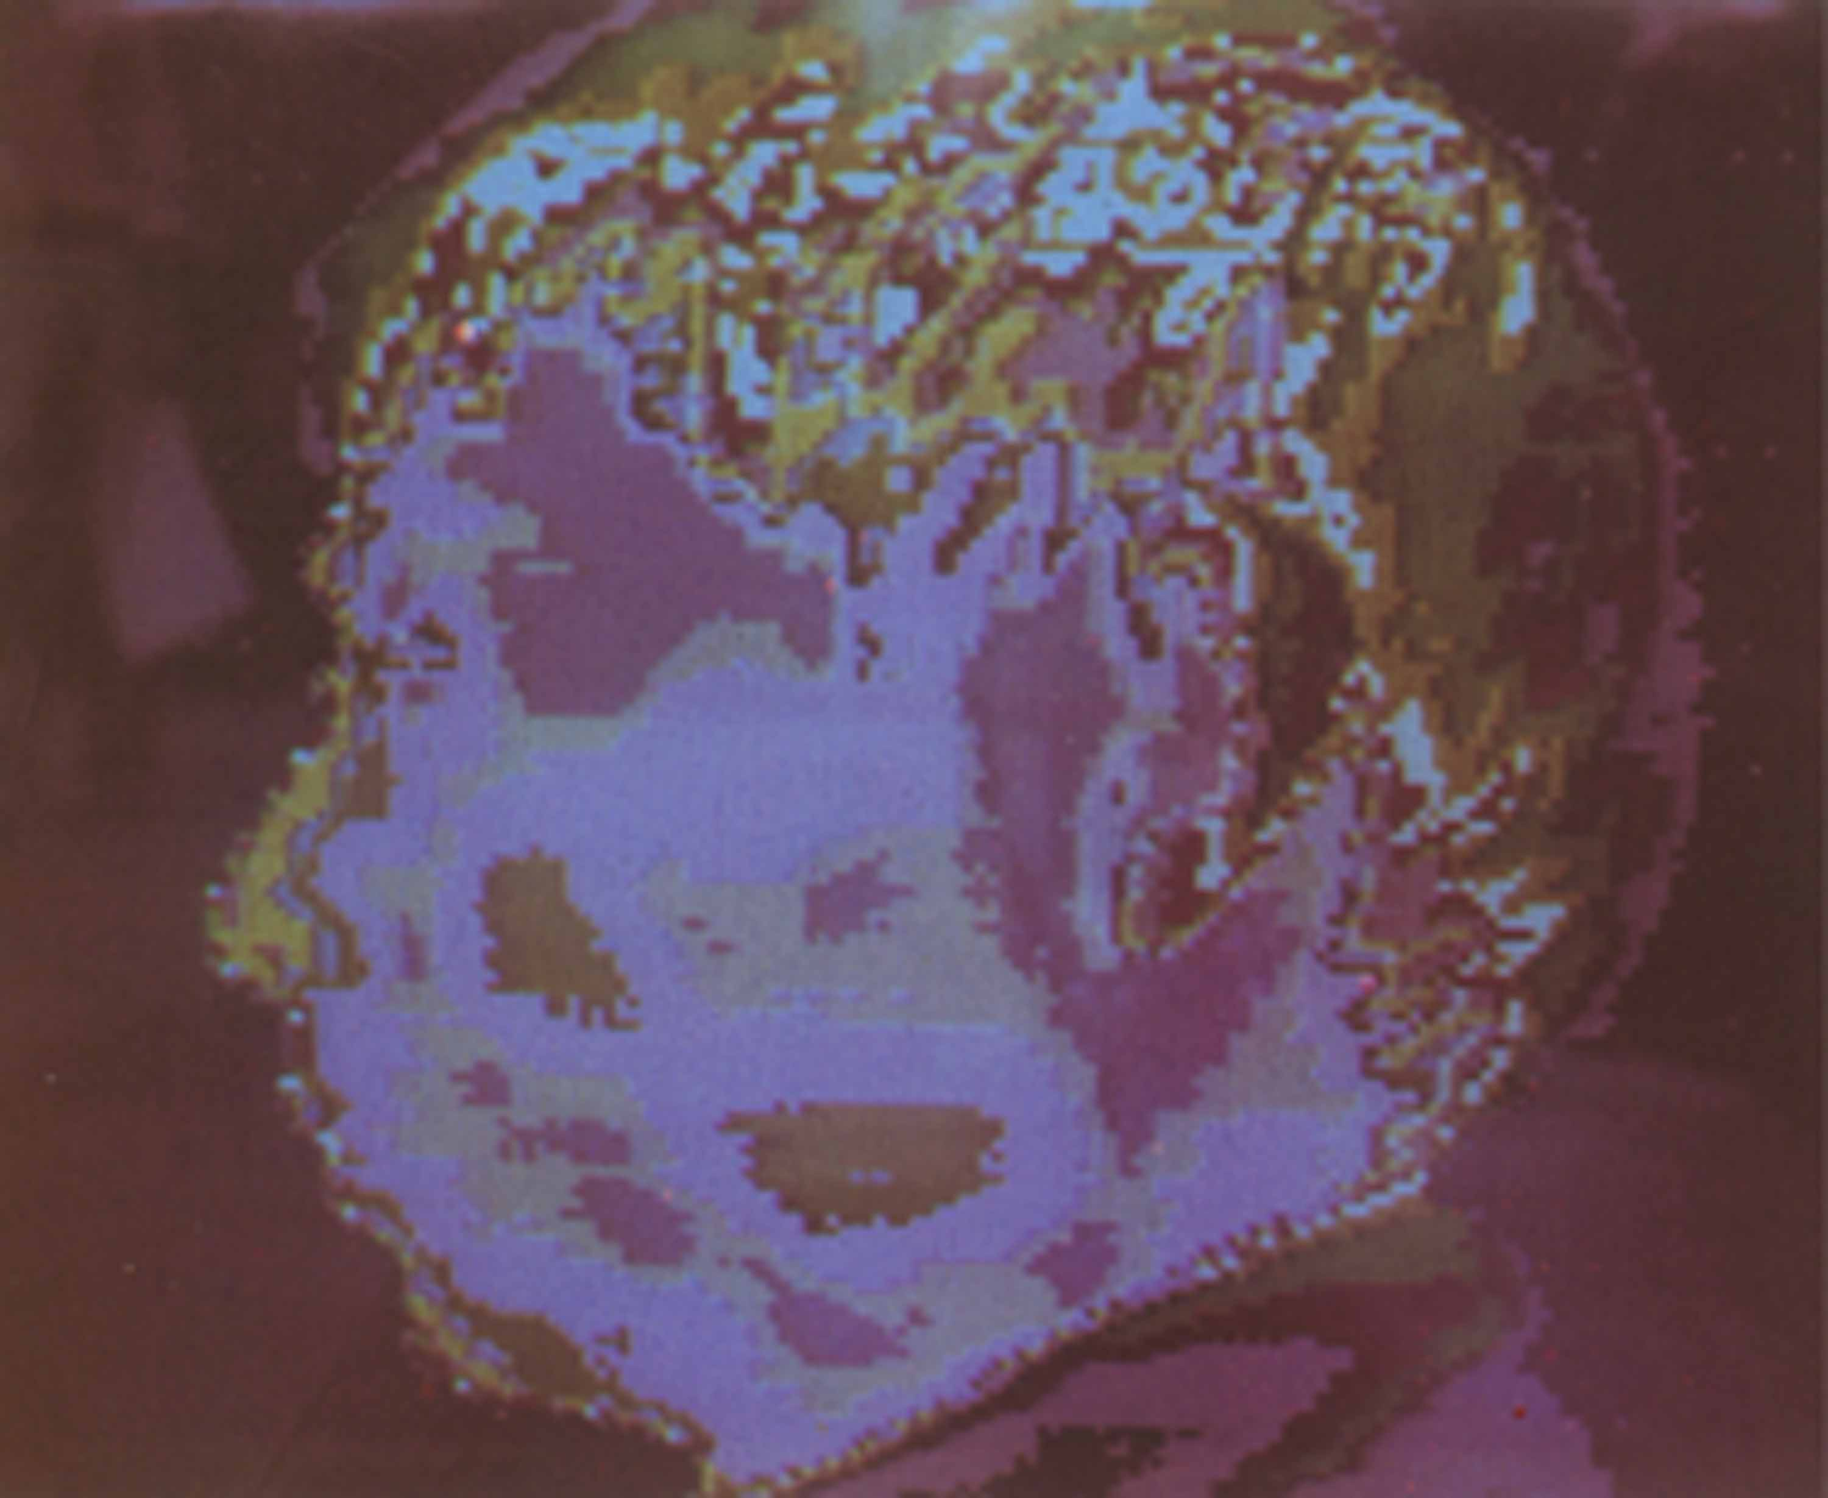
§16.1 热辐射 普朗克能量子假设
一. 热辐射
热辐射
由温度决定的物体的电磁辐射叫热辐射。
头部各部分温度不同，因此它们的热辐射存在差异，这种差异可通过热像仪转换成可见光图像。
头部热辐射像

Slide 9
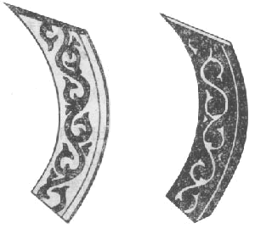
物体辐射电磁波的同时，也吸收电磁波。物体辐射本领越大，其吸收本领也越大。
室温
高温
不辐射可见光时，黑花吸收大，反射少所以暗
辐射可见光时，黑花吸收大，辐射大所以变亮
吸收
辐射
白底黑花瓷片
辐射和吸收达到平衡时，物体的温度不再变化，此时物体的热辐射称为平衡热辐射。

Slide 10

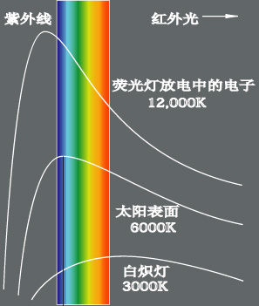
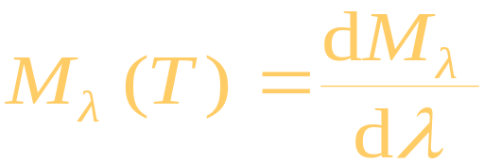
单色辐射出射度（单色辐出度）W/m³：一定温度 T 下，物体单位面元在单位时间内发射的波长在 λ~ λ +dλ 内的辐射能 dM_{λ} 与波长间隔 dλ 的比值
温度越高，辐出度越大,辐射峰值向短波移动.另外，辐出度还与材料性质有关
温度
物体热辐射
材料性质
λ

Slide 11
二. 黑体辐射
绝对黑体(黑体)：
能全部吸收各种波长的辐射且不反射和透射的物体.
煤烟
约99%
黑体模型
黑体辐射的特点:
温度
黑体热辐射
材料性质
与同温度其它物体的热辐射相比，黑体热辐射本领最强

Slide 12
(1) 黑体辐射实验
M_{Bλ} (10⁻⁷ × W / m² · μm)
黑体热辐射的能谱曲线
10
5
0
6000K
温度越高，辐出度越大,辐射峰值向短波移动.
5000K
4000K
3000K
λ (μ m)
0.5 1.0 1.5 2.0

Slide 13
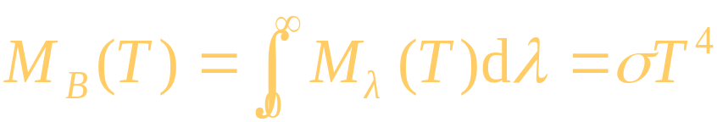

(2) 斯特藩-玻耳兹曼定律
M_{Bλ} (10⁻⁷ × W / m² · μm)
单位面积单位时间发出的各种波长的热辐射总能量
10
5
0
6000K
式中
5000K
热辐射总能量与 T ⁴ 成正比.
4000K
3000K
λ (μ m)
0.5 1.0 1.5 2.0

Slide 14




斯特藩-玻耳兹曼定律的应用
测定了物体热辐射总能量，就可由上式确定物体的温度。
红外测温仪

Slide 15

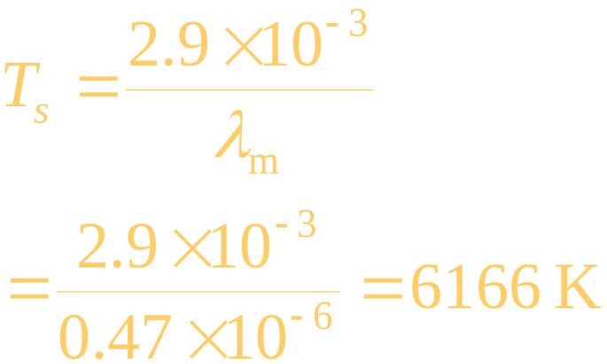
(3) 维恩位移定律
M_{Bλ} (10⁻⁷ × W / m² · μm)
峰值波长 λ _{m} 与温度 T 成反比
10
5
0
6000K
例如:估算太阳表面的温度为
5000K
4000K
3000K
λ (μ m)
0.5 1.0 1.5 2.0

Slide 16
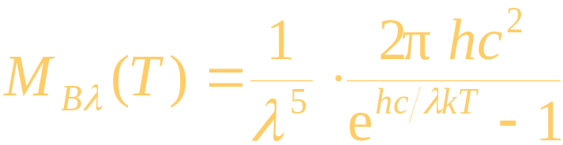
三. 经典物理的解释及普朗克公式
长波范围与实验符合，而在短波范围内不符合——“紫外灾难”
瑞利 — 金斯公式
(1900年)
M_{Bλ}
普朗克公式(1900年)
与实验符合
短波范围与实验符合，而在长波范围内不符合
维恩公式
(1896年)
试验曲线
λ

Slide 17
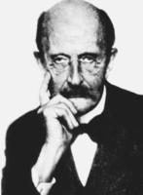
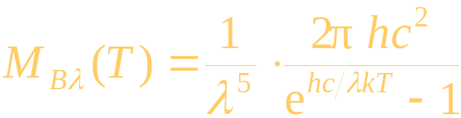
普朗克公式的得来,起初是半经验的,即利用内插法将适用于短波的维恩公式和适用于长波的瑞利—金斯公式衔接起来,在得到了公式后,普朗克才设法从理论上去论证它。
M_{Bλ}
普朗克公式
试验曲线
λ
为解释这一公式，普朗克提出了能量量子化假设

Slide 18



普朗克能量子假设
若谐振子频率为 v ，则其能量是
电磁波
能
量
普朗克常数 h = 6.626×10⁻³⁴ J·s
普朗克常数h 体现了微观世界的基本特征。
与腔内电磁场交换能量时，谐振子能量的变化是 hv 的整数倍。——能量量子假设
腔壁上的原子
普朗克能量子假设揭示了自然现象中客观存在的不连续的量子性质，开始突破了经典物理学在微观领域内的束缚，标志着物理学上一场伟大革命的开始。

Slide 19
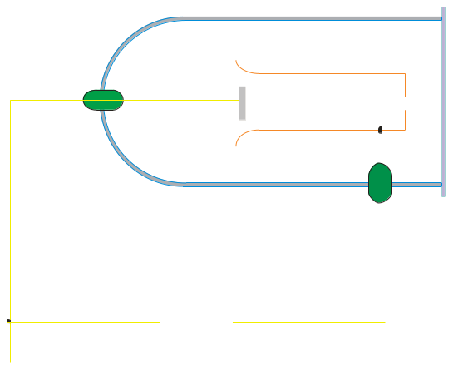


§16.2 光电效应 爱因斯坦光子假说
一。 光电效应的实验规律
i
A
1. 饱和电流 i_{S}
i_{S} :单位时间 阴极产生的光电子数…
K
∝ I (光强)
A
2. 遏止电压 U_{a}
U
(实验装置原理图)
I₁>I₂
i
遏止电压 U_{a}与光强无关。
I₁
i_{S1}
I₂
i_{S2}
遏止电压 U_{a}与光的频率ν 成线性关系
（ ν 一定）
-U_{a}
0
U
伏安特性曲线

Slide 20


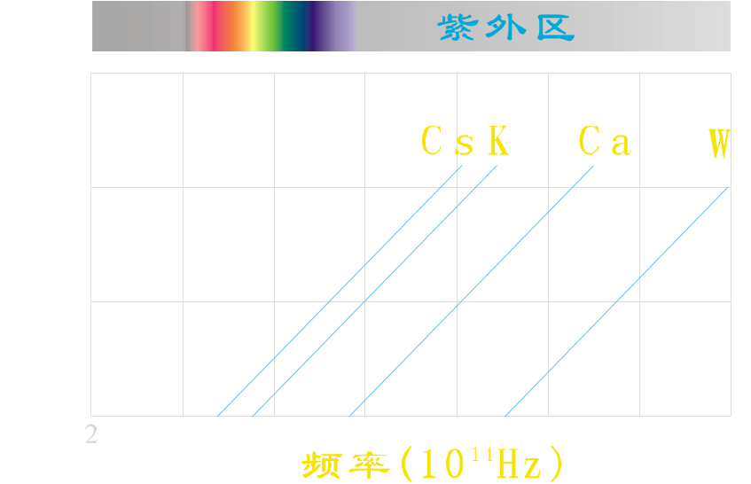
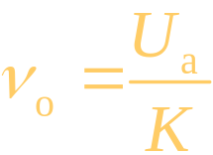
i
A
式中 K 是与材料无关的普适恒量。
K
A
U
3. 截止频率 ν₀
(实验装置原理图)
当入射光的频率ν 小于某最小频率ν₀时，无光电效应发生.
4. 即时发射:
迟滞时间不超过 10⁻⁹s
遏止电压与频率关系曲线

Slide 21
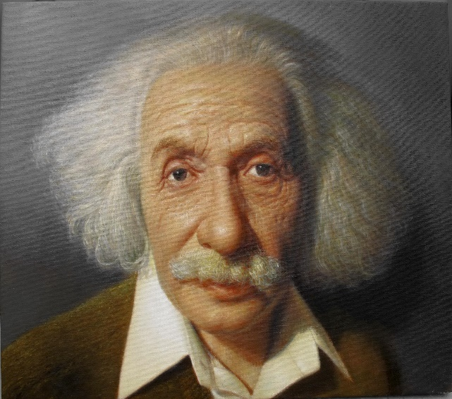
总结
逸出光电子的多少取决于光强 I .
光电子最大初动能和光频率ν 成线性关系.
只有光的频率 ν ≥ ν₀ 时，电子才会逸出.
光电子即时发射，滞后时间不超过 10^{–9} s.
经典物理无法解释光电效应实验规律
电子在电磁波作用下作受迫振动，直到获得足够能量(与
光强 I 有关) 逸出，不应存在红限 ν₀ .
光电子最大初动能取决于光强，和光的频率 ν 无关.
当光强很小时，电子要逸出，必须经较长时间的能量积累.

Slide 22

二。 爱因斯坦光子假说 光电效应方程
光是光子流 ，每一光子能量为 hν ，电子吸收一个光子
（A 为逸出功）
结论
光频率ν > A/h 时，电子吸收一个光子即可克服逸出功 A
逸出 ( ν _{o}= A/h) .
光电子最大初动能和光频率 ν 成线性关系.
单位时间到达单位垂直面积的光子数为N，则光强 I = Nhν .
I 越强 , 到阴极的光子越多, 则逸出的光电子越多.
电子吸收一个光子即可逸出，不需要长时间的能量积累.

Slide 23

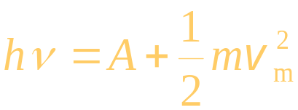
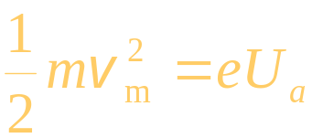


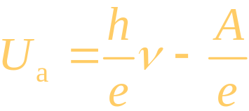


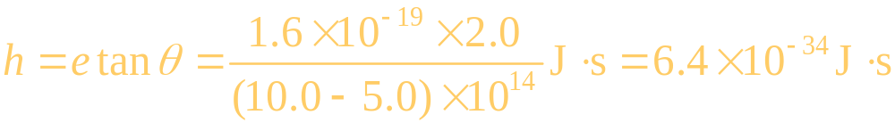
例
图为某种金属的光电效应实验曲线.试根据图中所给数据求出普朗克常量和该金属材料的逸出功.
解
由爱因斯坦光电效应方程
和
得
0
对照实验曲线，普朗克常量为
该金属材料的逸出功为

Slide 24
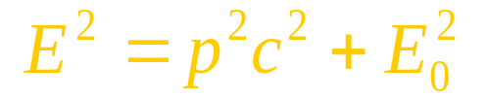




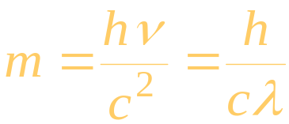
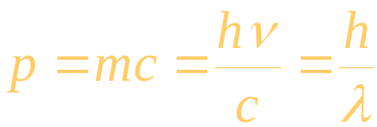
三. 光的波粒二象性
光子能量
光子质量
光子动量
粒子性
波动性
四。 光电效应的应用
光电管: 光电开关, 红外成像仪,光电传感器等
光电倍增管: (微光)夜视仪

Slide 25
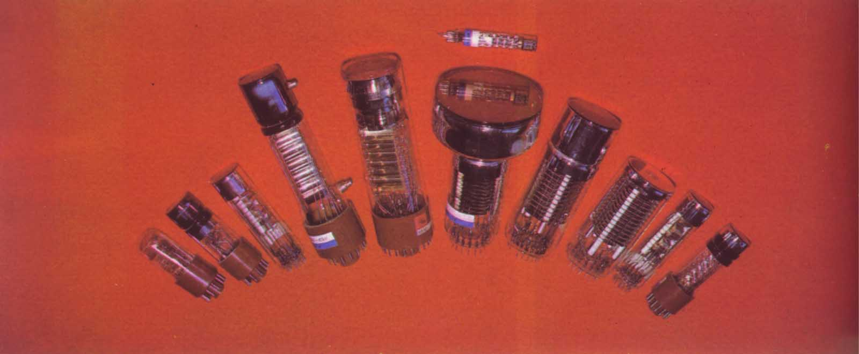
光电倍增管
测量波长在 200~1200 nm 极微弱光的功率

Slide 26

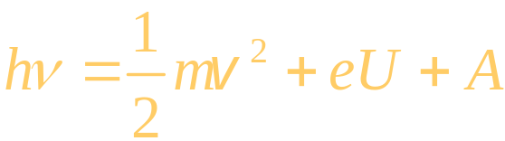
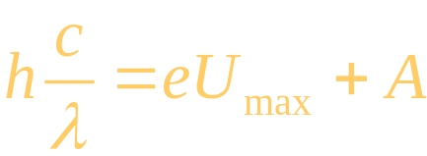

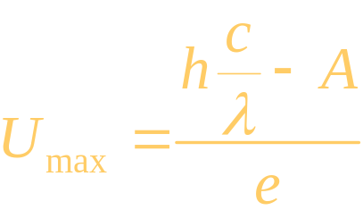
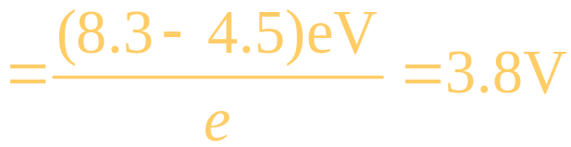
例
一铜球用绝缘线悬挂于真空中，被波长为 λ=150 nm 的光照射.已知铜的逸出功为 4.5eV.
求
铜球因失去电子而能达到的最高电势.
解
铜球失去电子后带正电，电势升高，使束缚电子的势垒也升高，设铜球表面的电势为U ，逸出电子的速度为v ，铜的逸出功为A，爱因斯坦光电效应方程为
逸出电子的最大动能为零时，铜球电势达最高U _{max}，有

Slide 27
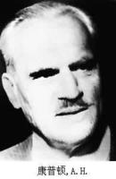





§16. 3 康普顿效应
一. 实验规律
λ
₀
X 光管
光阑
Δ λ
λ₀
探测器
λ₀
λ
θ
散射物体
散射线中有两种波长 λ₀ 、 λ ，
随散射角 θ
的增大而增大。

Slide 28

二. 经典物理的解释
θ
受迫振动v₀
散射物体
单色电磁波
照射
电子受迫振动
发射
同频率散射线
说明
经典理论只能说明波长不变的散射，而不能说明康普顿散射。

Slide 29
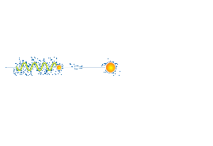

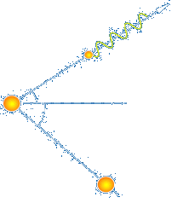
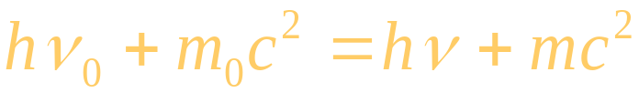
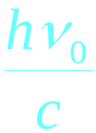


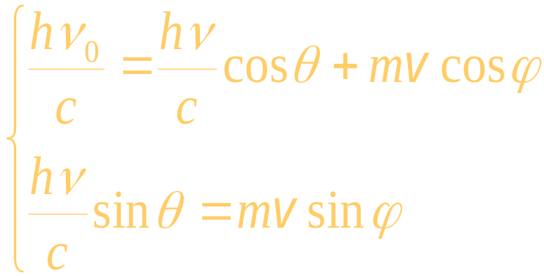





三. 光子理论解释
1. 入射光子与外层电子弹性碰撞
受原子核束缚较弱
近似自由
外层
电子
静止自由电子
动能＜＜光子能量
近似静止
能量、动量守恒
θ

Slide 30
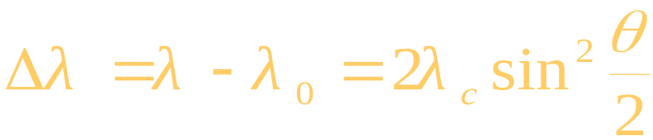


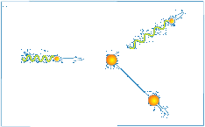
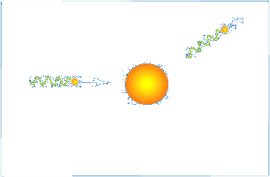
所以，波长改变量
康普顿波长
=90⁰
λ₀
λ
λ₀
λ₀
自由电子
原子
2. X 射线光子和原子内层电子相互作用
内层电子被紧束缚，光子相当于和整个原子发生碰撞。
光子质量远小于原子，碰撞时光子不损失能量，波长不变。
内层电子
波长不变的散射线
说明
(1)
光子
外层电子
波长变长的散射线

Slide 31
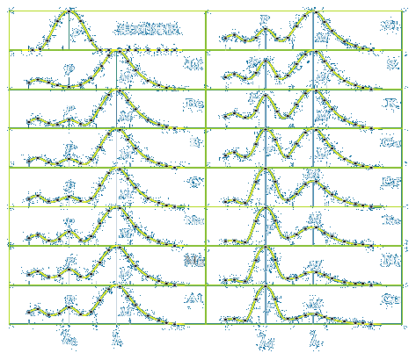
(2)
波长 | λ₀ | λ
轻物质（多数电子处于弱束缚状态 ） | 弱 | 强
重物质（多数电子处于强束缚状态 ） | 强 | 弱
吴有训实验结果

Slide 32
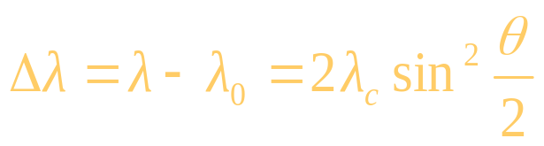

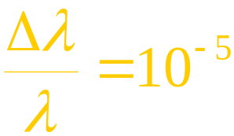


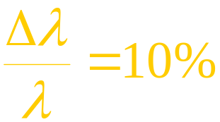


例:入射波的波长
当
入射波的波长
当
这就是选用X射线 观察康普顿效应（散射）的原因。
光电效应、康普顿效应（散射）都是光与物质 相互作用
的结果。发生何种效应取决于入射光子的能量。

Slide 33









例: 一光子与自由电子碰撞，电子可能获得的最大的能量为
，求入射光子的波长和能量（用
和
）。
光子反向弹回时（ ），电子将获得最大的能量
解:

Slide 34










例 波长λ₀ =0.02 nm的X射线与可以认为静止的自由电子碰撞，若从与入射线成90⁰ 角的方向观察散射线，
求（1）散射线的波长；（2）反冲电子的动能；（3）反冲电子的动量。
解 （1）

Slide 35



§16.4 氢原子光谱 玻尔的氢原子理论
一. 实验规律
光谱:电磁辐射的波长成分和强度分布的记录
氢放电管
全息干板
三棱镜
（或光栅）
光阑
光
源
2~3 kV
记录氢原子光谱原理示意图

Slide 36



氢原子的巴耳末线系照片
(1) 分立线状光谱
(2)谱线的波数可表示为
氢光谱的里德伯常量
(3) k =1 (n =2, 3,4, … ) 谱线系 —— 莱曼系 （1908年）
k =2 (n = 3,4, 5, … ) 谱线系 —— 巴耳末系（1880年）

Slide 37
经典理论解释氢原子的线状光谱遇到困难
电子绕原子核做圆周运动
辐射电磁波
原子系统的能量逐渐减小
不可能有稳定的原子
原子光谱为连续的带状光谱

Slide 38



二. 玻尔氢原子理论
1. 定态假设
稳定状态
电子作圆周运动
不辐射电磁波
这些定态的能量不连续
2. 跃迁假设
原子从一个定态跃迁到另一定态，会发射或吸收一个光子，频率
hv

Slide 39







3. 角动量量子化假设
r
轨道角动量
向心力是库仑力
由上两式得, 第 n 个定态的轨道半径为
玻尔半径
r₂=4r₁
电子能量
r₂=9r₁
-13.6 eV

Slide 40


E_{n} ( eV)
n = 6
0
n = 5
n = 4
-1.51
n = 3
-3.39
n = 2
氢原子能级图
光频
-13.6
n = 1
莱曼系
巴耳末系
帕邢系
布拉开系

Slide 41




波数(波长的倒数)
其中计算得到
当时实验测得

Slide 42
说 明
里德伯 - 里兹并合原则
(1896年)
玻尔氢原子理论
(1913年）
普朗克量子假设
（1900年）
卢瑟福原子的有核模型
（1911年）
成功的把氢原子结构和光谱线结构联系起来。
玻尔的最伟大的贡献，就在于把量子化的原则推广到原子结构和电子运动的研究中，揭示了原子行为中存在的特殊的量子化原则，使量子论进入了原子物理学。
局限性:不能处理复杂原子的问题，根源在于对微观
粒子的处理仍沿用了牛顿力学的观念

Slide 43















例: 在气体放电管中，用动能为
电子轰击处于基态的
氢原子，
求: 氢原子被激发后所能发射的光谱线波长。
解:

Slide 44





Slide 45





例
双原子气体分子由质量为m的两个原子构成，这两个原子相隔一定距离 d 并围绕其连线的中垂线旋转，假定它的角动量象玻尔氢原子理论中一样，是量子化的，试确定其转动动能的可能值.
解
双原子分子绕轴旋转时角动量L为
角动量量子化时有
系统转动动能的可能值为
严格的量子力学理论给出分子转动动能为

